Slide 1
Вирустардың морфологиясы
А.Байтурсынов атындағы Қостанай мемлекеттік университеті
Елеусизова Анара Тулегенқызы, в.ғ.м., Ветеринарлық санитария
кафедрысының аға оқытушы

Slide 2
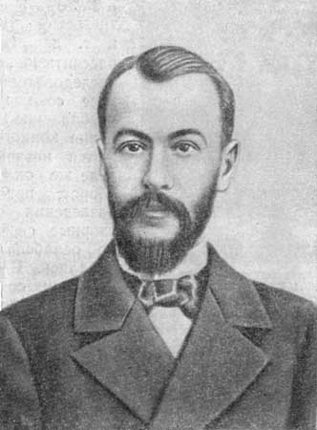
Алғашқы рет вирустарды ашты. Вирусология ғылымының негізін қалаушылардың бірі.
Дмитрий Иосифович Ивановский
(1864-1920)
Қазіргі мағынадағы вирус сөзін 1899 ж. Бейенрик қолданды.

Slide 3
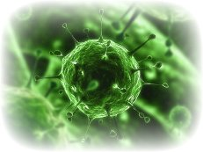
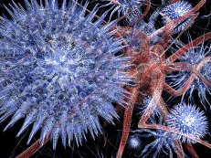
Вирус (лат. vīrus - «у») – тірі организмдердің торша ішіндегі жасушасыз тіршілік иесі. Кейбір вирустардың құрамында нуклеин қышқылдарынан басқа көмірсулар, май текті заттар, биотин (Н витамині) және мыс молекулалары кездеседі. Вирустар тек тірі жасушада өніп-өсіп көбеюге бейімделген.

Slide 4
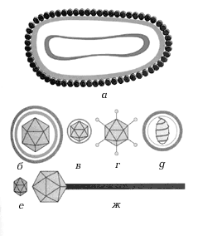
Табиғатта олар әр түрлі кездеседі:
Вирион – клеткадан тыс түрі
Клеткадан өсіп-өнетін түрі. Басқада мағынада «вирус – клетка кешені» деп атайды.
Провирус – вирус геномы клетка геномының құрамына кіреді.
Ди – бөлшектер – интерференция туғыза алатын зақымдалған вирус. Бұл вирустардың кемшілігі бар толықсыз түрі. Олар клеткада толық вирустардың өсіп өнуіне кедергі жасайды. Мұны интерференция деп атайды.

Slide 5
Вирустар дүниесі өздерінің құрылымына, көлеміне, пішініне және химиялық құрамына сәйкес әр түрлі болады.
Вирустардың мынандай пішіндері бар:
Икосаэдралық немесе куб тәрізді
Таяқша, цилиндр тәрізді
Сферикалық, дөңгелек немесе шар тәрізді
Сперматазоидқа тәрізді түрлері
Жіп тәрізді
Сопақша тәрізді

Slide 7
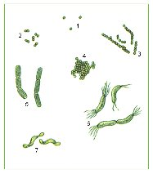
Икосаэдралық немесе куб тәрізді
Таяқша, цилиндр тәрізді
Мал мен адамның жұқпалы ауруын тарататын вирустардың негізгі көпшілігінің түрі осындай болады (олар – реовирустар, пикарновирустар, аденовирустар және т.б)
Оларға радовирустар, өсімдік вирустары жатады.Олардың қабырғалары жазық емес, жеке ұсақ бөліктерден тұрады.

Slide 8
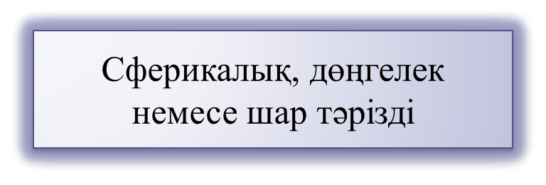
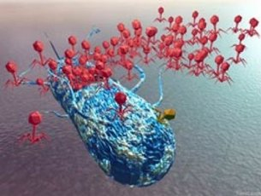
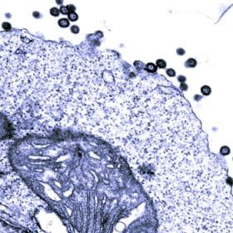
Сперматазоидқа тәрізді түрлері
Олар бактериофагтар, бактериалардың вирустары. Олардың денесі – басы, құйрығы және іші қуыс тармақталған базальді түтікшелерден тұрады.
Оларға паромиксовирустар, ортомиксовирустар, ретровирустар, жатады.

Slide 9
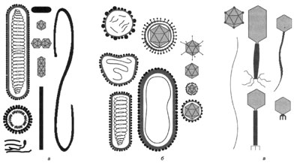
Жіп тәрізді
Сопақша тәрізді
Кейбір
бактериофагтардың вирустары жатады
Өсімдіктердің вирустары

Slide 10
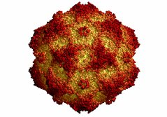
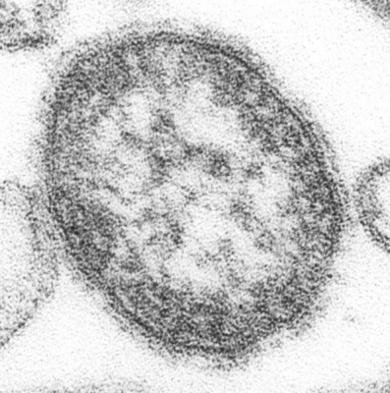
Вирустардың мөлшері де әр түрлі болады. Соған байланысты бірнеше топқа бөлінеді.
1. Өте ұсақ вирустар: Олардың мөлшері 20-30 нм (парвовирустар, пикарновирустар)

Slide 11
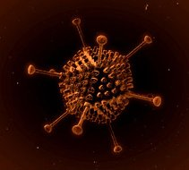
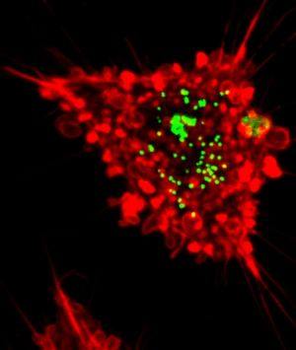
Үлкендігі орташа вирустар: мөлшері 50 -150 нм. (тогавирустар, ортомиксвирустар, ретровирустар, аденовирустар)
Ірі вирустар: олардың мөлшері майда бактериаларға дейін жетеді, мөлшері 200 – 300 нм (поксвирустар)

Slide 12
Жануарлар вирустары құрамына қарай жай және күрделі болып бөлінеді. Жай (қарапайым) вирустар – нуклеин қышқылы (геном) мен белокты қабықтан (капсид) тұрады; бұларға таяқша, жіп және сфералық формалары жатады. Күрделі вирустар – нуклеин қышқылы мен капсидтен басқа, липопротеидті мембрана, көмірсу және ферменттерден тұрады – суперкапсид (пеплос).
Негізінен вирустарды тек электрондық микроскоп арқылы көруге болады. Вирустардың қандай түрі болмасын олардың генетикалық материалы, тек вирустың ортасында ғана болады.
Вирус тек бір типті нуклеин қышқылынан (ДНҚ немесе РНҚ) тұрады.
юююююю

Slide 13
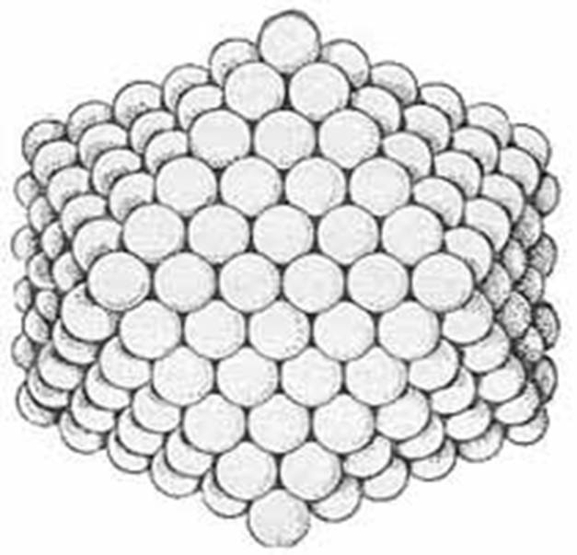
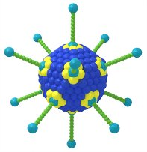
Қарапайым вирустар: Нуклеин қышқылы сыртынан қабықпен қоршалған, ол қабад капсид деп аталады. Капсид ақ заттан тұрады. Нуклеин қышқылын сол тысқы қабатымен қосып нуклеокапсид деп атайды. Капсид капсомерден тұрады. Олардың орналасуы мен саны әр түрлі

Slide 14
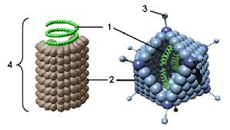
Вириондардың құрылысы

Slide 15
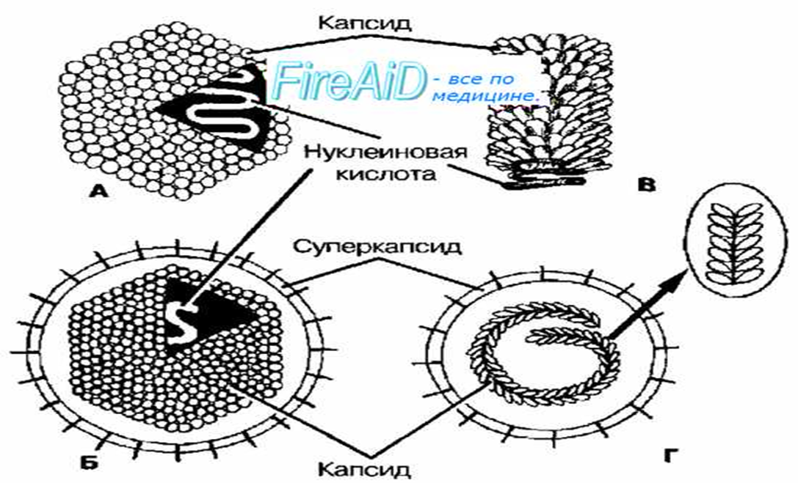

Slide 16
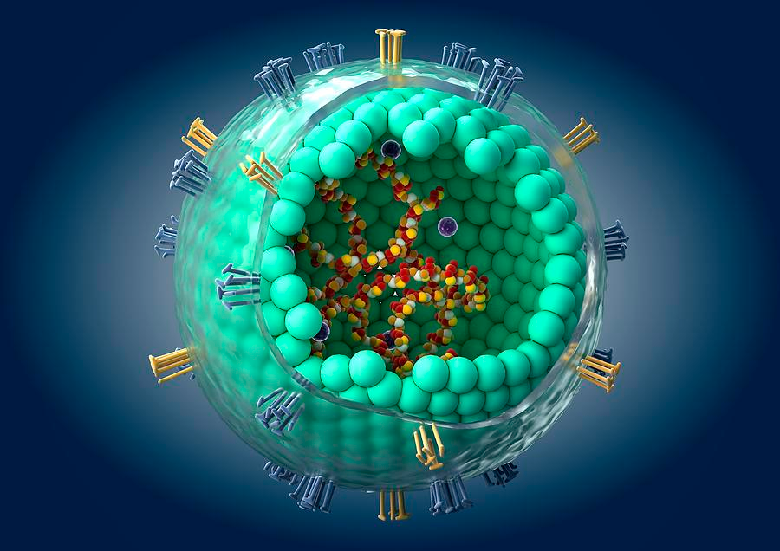

Slide 17
A – қарапайым вирус
B – күрделі вирус

Slide 18
Күрделі вирустардың құрамында нуклеокапсидтерге қоса липопротеидтерден тұратын сыртқы қабықша болады. Оны суперкапсид немесе пеплос деп атайды. Кейбір вирустардың суперкапсидінің сыртқы жағында шығып тұратын өскіндері, бүрлері пеломерлері бар.

Slide 19
Вирустардың химиялық құрамы
Бір вирустар липидтерден тұрады. Оларға ДНҚ-лы, РНҚ-лы вирустар жатады. Біреулерінде липидтер мүлдем болмайды. Олардың тобына өсімдік ағзаларда ауру тудырушы вирустар жатады.
Жануарлар дүниесі вирустарының негізгі компоненті - ақзат. Вирион салмағы 50 %-дан 90%ға дейін ақзаттан тұрады. Вирус құрамындағы құрылымды ақзаттар: капсид ақзаты, өзекше ақзат, мембрана ақзаты, суперкапсид ақзаты және құрылымсыз белоктар болып бөлінеді.
Вирус құрамындағы көмірсулар саны әр түрлі. Вирион массасының 10 – 13 % жетеді. Көбінесе күрделі вирустардың сыртқы қабықшасында кездеседі (ортомиксо-, парамиксо -, флави –, рабдо-, ретровирустарда, покс-, герпесвирустарда.
Жай вирустарда көмірсулар болмайды.

Slide 20
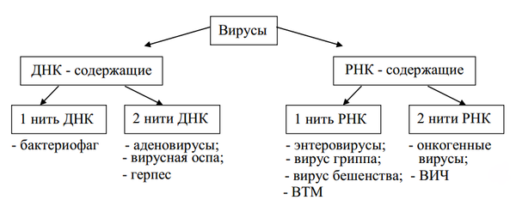

Slide 21
Вирустардың классификациясы
ДНҚ- ды вирустар
1 Hepadnaviridae (Iridoviridae)
2 Parvoviridae
3 Papovaviridae
4 Adenoviridae
5 Herpesviridae
6 Poxviridae

Slide 22
РНҚ- ды вирустар
Picornaviridae
Paramyxoviridae
Caliciviridae
Orthomyxoviridae
Togaviridae
Bunyaviridae
Birnaviridae
Arenaviridae
Coronaviridae
Reoviridae
Retroviridae
Rhabdoviridae

Slide 23
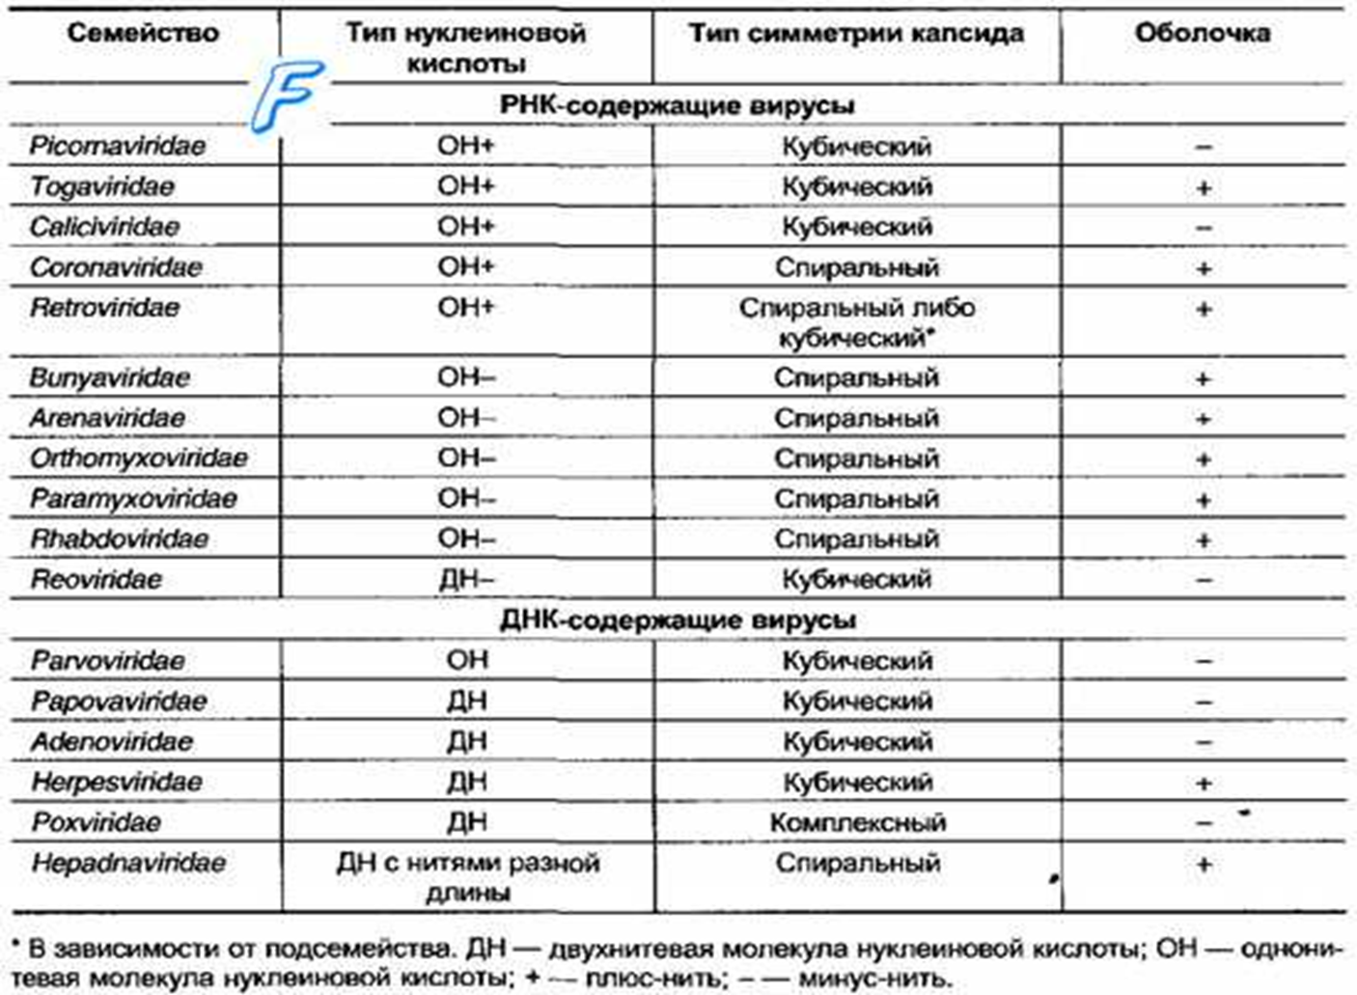

Slide 24
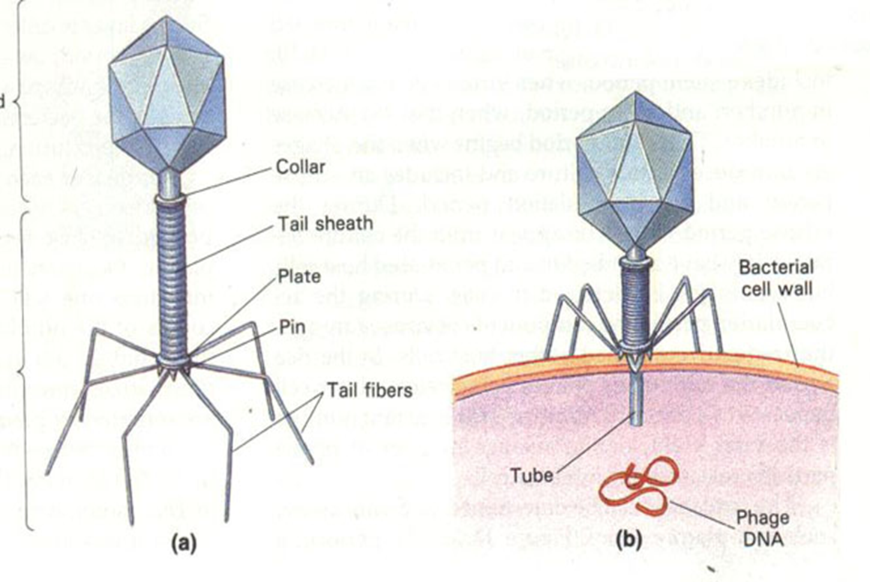
Бактериофаг

Slide 25
Назарларыңызға
рахмет!!!

